Slide 1
機電整合與程式設計
_MMI教學
授課老師：雷衛台 教授
助教：張凱翔、薛淳方
電話：33787
實驗室：工一館404室

Slide 2
Before We Start
請進入我們實驗室網站：
  http://140.114.56.170/apl
  首頁右欄輸入帳號密碼
  ID: student
  pass: cncpd2012
  進入課程網頁後，下載演習課資料
未來有問題可到課程討論版發問(^.<)b

Slide 3
本日重點
基本功能與架構簡述
MMI_DATA建立
FORM實作
  openFileDialog (開關檔案)
  Textbox/richTextBox(文字顯示)
  trackBar (拉BAR)
  TableLayoutPanel (表格)
  button (按鈕)
  Label (標籤符號)

Slide 4
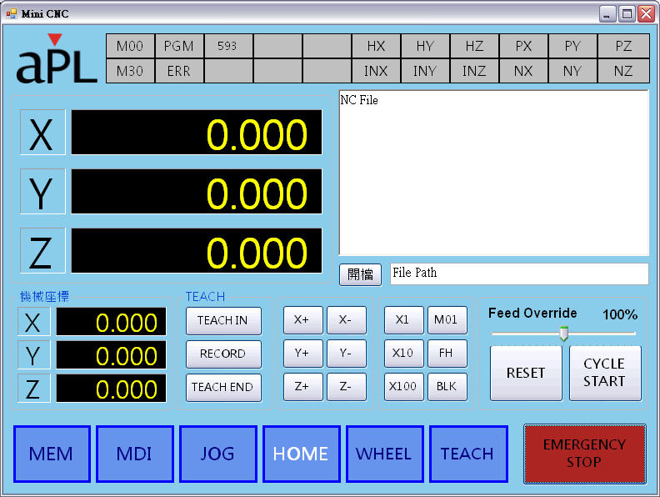
MMI基本功能與架構

Slide 5
MMI基本功能與架構
今日重點
FORM
MMI
SYS
DEC
INTP
PCL

Slide 6
機電整合與程式設計
_MMI教學
開新Widows Form 專案

Slide 7
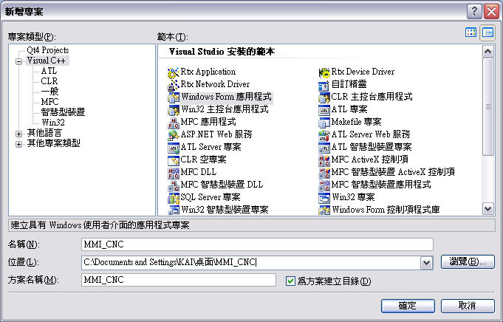
Windows Form 專案

Slide 8
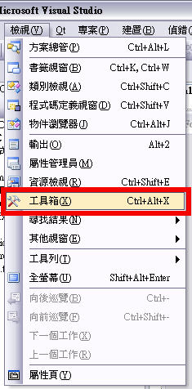
Windows Form 專案
工具箱：
提供各類Form物件，
如button、textbox…

Slide 9
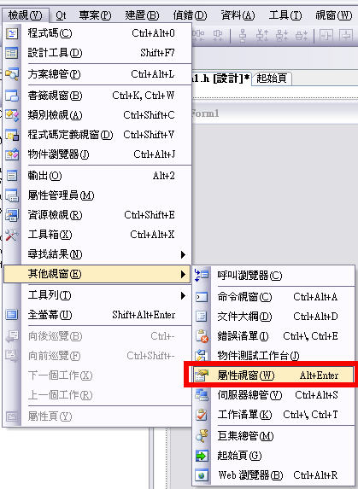
Windows Form 專案
屬性視窗：
有助於調整物件的參數。

Slide 10
機電整合與程式設計
_MMI教學
MMI Data建立

Slide 11
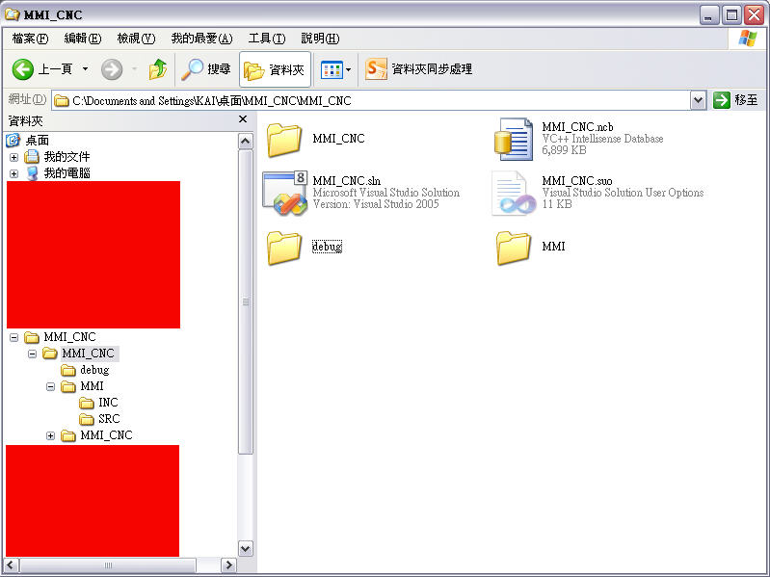
MMI_DATA宣告
在方案資料夾下新增一資料夾MMI
MMI底下新增INC與SRC資料夾，
分別為include的.h標頭檔 與 .cpp的sorce code

Slide 12
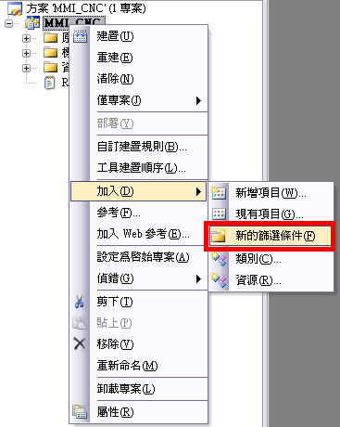
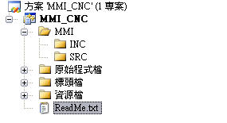
MMI_DATA宣告
回到VC中，我們同樣新增資料夾MMI，其底下有INC與SRC

Slide 13
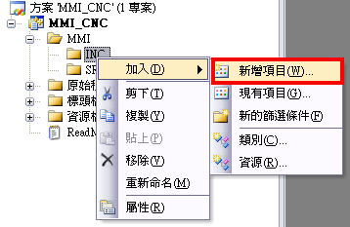
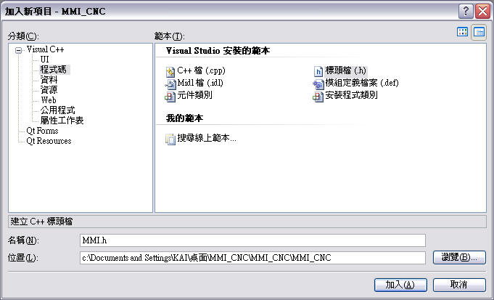
MMI_DATA宣告
在INC中新增名為MMI.h的標頭檔

Slide 14
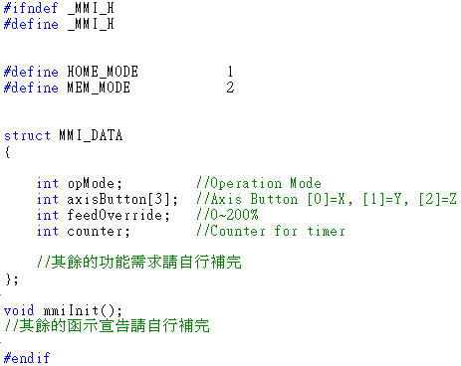
MMI_DATA宣告
MMI.h 中寫入程式碼
要點：
  避免重複include的保護方法 (#ifndef 、#endif)
  利用Struct 宣告所需的參數

Slide 15
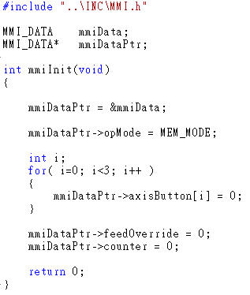
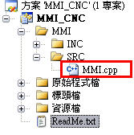
MMI_DATA起始化
在SRC中新增MMI.cpp撰寫起始化程式碼
要點：
  mmiData與mmiDataPtr的宣告
  初始化mmiData中各參數

Slide 16

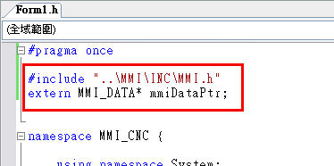
MMI_DATA起始化
回到Form.h中，對Form點擊兩下編寫程式
要點：
  Include MMI.h
  呼叫起始化函示

Slide 17
機電整合與程式設計
_MMI教學
OpenFileDialog使用

Slide 18
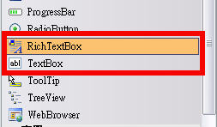
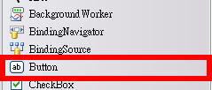
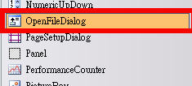
Open File
從工具箱中拉出以下四項元件並自行命名
  RichTextBox
  TextBox
  Button
  OpenFileDialog

Slide 19
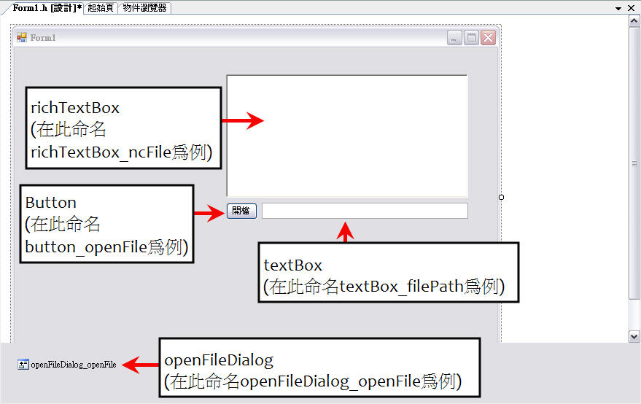
Open File

Slide 20
Open File
對元件Button點擊兩次進入編輯
要點：
  開檔動作執行前必須確認是否為MEM_MODE，
  若否要顯示警告視窗
  textBox_filePath顯示檔案路徑
  richTextBox_ncFile顯示檔案內容

Slide 21
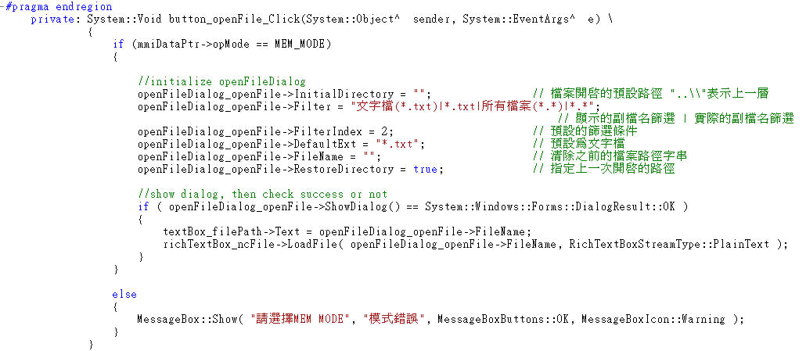
Open File
完成後，可編譯執行程式試試看

Slide 22
機電整合與程式設計
_MMI教學
Button燈號狀態顯示

Slide 23
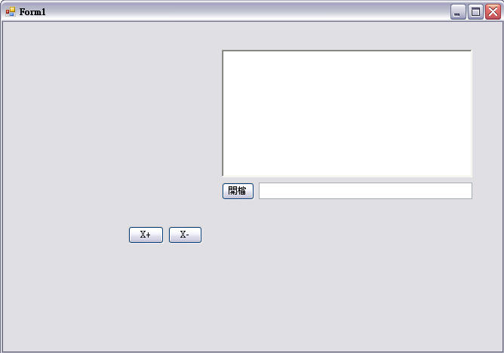
Button燈號變換
從工具欄中拉兩個Button顯示名稱為X+與X-
X+名稱訂為button_xp
X-名稱定為button_xn

Slide 24
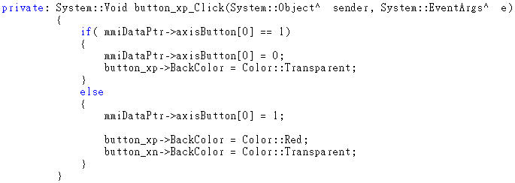
Button燈號變換
雙擊X+元件編寫點擊事件的程式碼
要點
  點擊X+時為ON，則變成OFF(變無色)
  點擊X+時為OFF，則變成ON(變紅色)

Slide 25
機電整合與程式設計
_MMI教學
TrackBar顯示

Slide 26
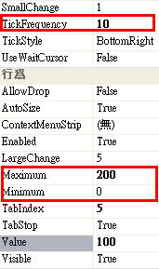

TrackBar使用
從工具欄中拉Trackbar與Label
TrackBar 命名為 trackBar_feedOverride
Label命名為label_feedOverride
對TrackBar屬性作設定

Slide 27

TrackBar使用
雙擊TrackBar編寫程式碼
要點：
  將TrackBar數值存入 mmiData的feedOverride中
  將TrackBar數值顯示在Label中

Slide 28
機電整合與程式設計
_MMI教學
Timer使用示範

Slide 29

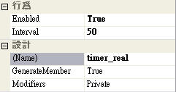
Timer使用示範
拉入一個label與Timer
Label命名為label_counter
Timer命名為timer_real
設定Timer屬性：Enable、Interval Time

Slide 30
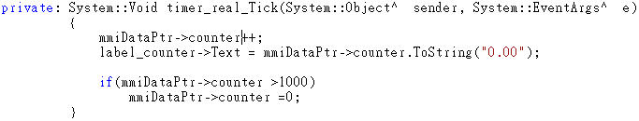
Timer使用示範
雙擊Timer編寫程式碼
要點：
  每回的Interval Time對mmiData中的counter++
  利用label顯示couter的數值
  超過1000後歸零

Slide 31
謝謝聆聽
若有任何疑問歡迎至404室找助教
亦可至實驗室課程討論區提問

